Slide 1
Silniki prądu przemiennego

Slide 2
Podział maszyn prądu przemiennego
Asynchroniczne
indukcyjne
komutatorowe jedno- i wielofazowe
Synchroniczne
ze wzbudzeniem
reluktancyjne
histerezowe

Slide 3


Silniki indukcyjne
uzwojenie pierwotne połączone z siecią zasilającą (zwykle stojan) – poszczególne fazy umieszczone w żłobkach
uzwojenie wtórne zwarte podczas pracy
uzwojenia fazowe i rdzeń stojana indukują wirujące pole magnetyczne; prędkość wirowania n₀ zależy od częstotliwości napięcia zasilającego f oraz liczby par biegunów uzwojenia p
Dla f = 50Hz:
P | 1 | 2 | 3 | 4 | 6
N₀[obr/min] | 3000 | 1500 | 1000 | 750 | 500

Slide 4
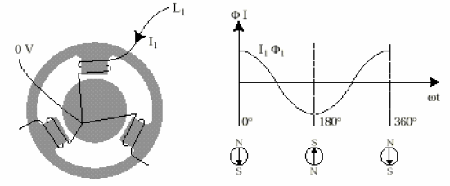
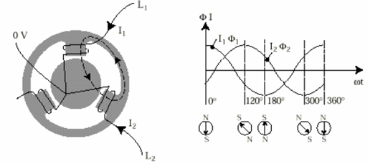
Pole magnetyczne przy zasilaniu sinusoidalnym
1 faza – zmienne pole
magnetyczne
2 fazy – 2 pola
przesunięte o 120°
(pole niesymetryczne)

Slide 5
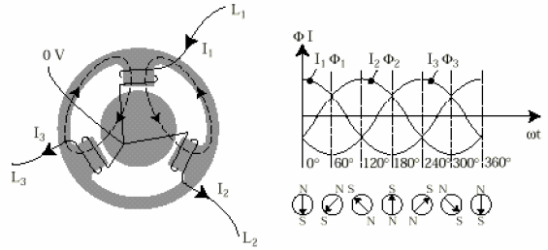
Wirujące pole magnetyczne
3 fazy – pola wszystkich faz (przesunięte co 120°) tworzą symetryczne wirujące pole magnetyczne
Amplituda pola 1,5 razy większa od amplitudy jednej ze składowych

Slide 6
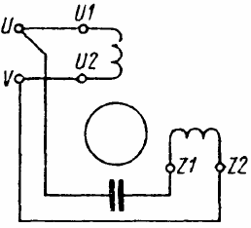
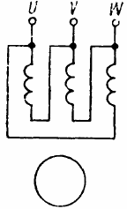
Uzwojenie silników indukcyjnych
maszyny trójfazowe – 3 pasma uzwojenia pierwotnego
(gwiazda lub trójkąt)
maszyny jednofazowe (do kilku kW) - układy uzwojeń (zwykle dwufazowe) z przesunięciem fazowym prądu (zasilanie jednej fazy uzwojenia przez kondensator lub dodatkowe uzwojenie zwarte)

Slide 7
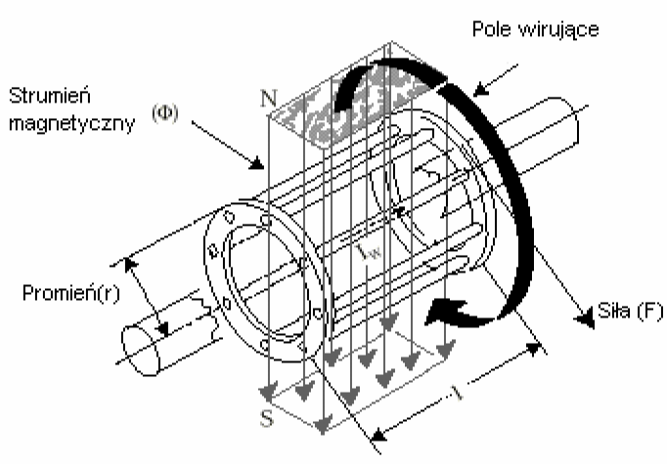
Wirnik klatkowy i pierścieniowy
wirnik klatkowy (squirrel cage rotor) – brak styków mechanicznych
wirnik pierścieniowy – uzwojenia prowadzone w podłużnych żłobkach, zwarte lub wyprowadzone przez pierścienie ślizgowe

Slide 8
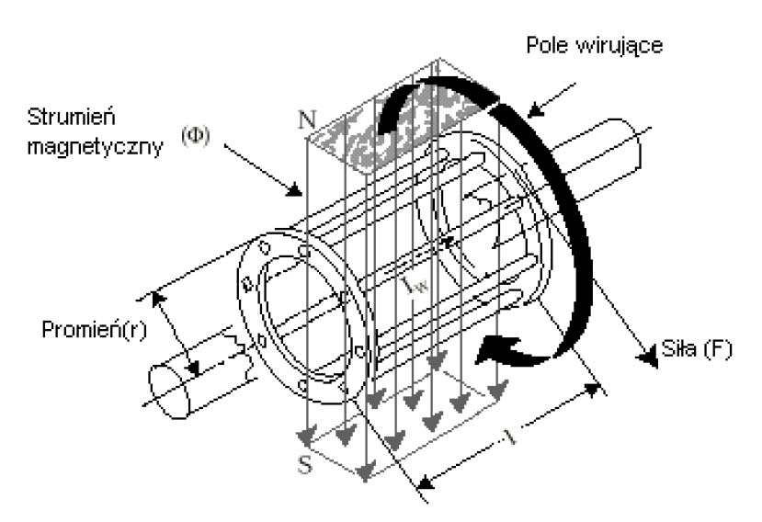
Wirnik klatkowy i pierścieniowy
Strumień magnetyczny przecina pręt klatki wirnika. Wywołuje to przepływ prądu wzbudzenia Iw w klatce wirnika, co spowoduje powstanie siły F

Slide 9
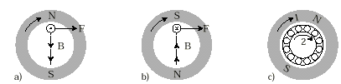
Indukcja magnetyczna w prętach klatki
Następny biegun ma przeciwną polaryzację, powoduje to zmianę kierunku przepływu prądu. Ponieważ kierunek pola magnetycznego także się zmienia, kierunek działania siły F nie ulega zmianie.
Siła elektromotoryczna w uzwojeniach wirnika powstaje gdy wirnik obraca się z prędkością inną niż prędkość wirowania pola magnetycznego (poślizg 2-4% przy obciążeniu znamionowym, bez obciążenia <1%).

Slide 10
Sterowanie
Zmiana szybkości obrotowej silnika:
zmiana liczby par biegunów (silniki dwubiegowe)
zmiana częstotliwości (dla zachowania momentu napędowego należy też zmieniać napięcie zasilania)
zmiana poślizgu:
  zmiana napięcia na stojanie (moment zmienia się
  proporcjonalnie do kwadratu napięcia)
  regulacja wirnika – włączenie rezystorów do uzwojeń
rozruch silnika dużej mocy – przełączanie gwiazda-trójkąt (zmniejszanie obciążenia sieci przy rozruchu)
wirniki dwuklatkowe i głebokożłobkowe – zjawisko wypierania prądu

Slide 11
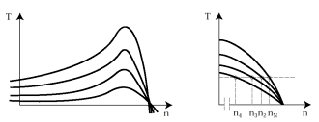
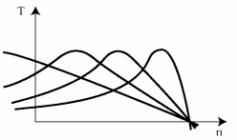
Charakterystyki mechaniczne
Przy zmianie napięcia na stojanie (softstart)
Przy zmianie rezystancji uzwojeń wirnika

Slide 12
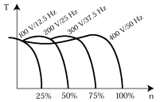
Charakterystyki mechaniczne
Proporcjonalne zmiany napięcia i częstotliwości;
(namagnesowanie silnika zależy od ilorazu U/f)

Slide 13
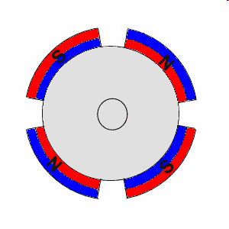
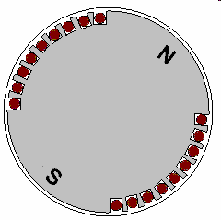
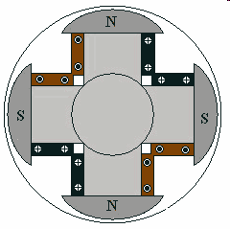
Silniki synchroniczne
podobna zasada działania i budowa
trójfazowe uzwojenie stojana, wirujące pole magnetyczne
wirnik z nawiniętym uzwojeniem, zasilanym ze źródła prądu stałego lub przemiennego
  wirnik cylindryczny
  wirnik z biegunami jawnymi (siły odśrodkowe!)
  wirnik z magnesami trwałymi

Slide 14
Działanie silnika synchronicznego
nieobciążony namagnesowany wirnik wiruje synchronicznie z „osią” pola magnetycznego
siły w kierunkach promieniowych – zerowy moment obrotowy
przyłożony moment hamujący nieznacznie opóźnia wirnik względem wirującego pola (w silnikach asynchronicznych zwiększał poślizg) – powstaje moment mechaniczny przeciwdziałający hamującemu
zbyt duży moment hamujący (kąt między polem a wirnikiem powyżej 90°) spowoduje wypadnięcie z synchronizmu i zatrzymanie silnika

Slide 15
Sterowanie silnikiem
Silnik synchroniczny nie potrafi samoczynnie ruszać!
Możliwości rozruchu:
dodatkowa maszyna
zwieranie uzwojeń wirnika (rozruch jak asynchroniczny)
przemiennik częstotliwości (falownik)

Slide 16
Silniki reluktancyjne
Silniki synchroniczne bez uzwojenia wirnika. Wirnik jest asymetryczny magnetycznie, dąży do takiego położenia względem stojana, przy którym reluktancja byłaby jak najmniejsza.
+ konstrukcja prostsza niż inne synchroniczne
+ niezawodność, niepotrzebna konserwacja
+ brak obwodu wzbudzenia
+ zastosowanie wirników klatkowych zwiększa moment rozruchowy
mniejszy moment siły – mała wydajność (w przemyśle
stosowane do 15kW)
drgania i hałas spowodowane asymetrią wirnika
stosunkowo duża moc bierna w obwodzie zasilania

Slide 17
Silniki reluktancyjne
Stosowane są głównie w napędach wielozadaniowych, kiedy prędkość każdej osi musi być dokładnie taka sama i gdzie użyty pojedynczy silnik z napędem mechanicznym do poszczególnej osi byłby trudny do realizacji lub zbyt kosztowny.

Slide 18
Silniki histerezowe
Wewnątrz stojana o wielofazowym uzwojeniu umieszcza się wirnik wykonany z ferromagnetycznego tworzywa.
Wirnik ten zaczyna obracać się w kierunku działania pola wirującego wytworzonego przez prąd przepływający w uzwojeniach stojana.
Moment obrotowy wirnika będzie się składał z dwóch składowych:
momentu asynchronicznego powstającego na skutek wzajemnego oddziaływania wirującego pola silnika i strumienia wywołanego prądami wirowymi wirnika
- tzw. momentu histerezowego
Wynaleziony w roku 1900 przez Steinmetza był używany prawie wyłącznie jako silnik pracujący praktycznie bez obciążenia (napędy zegarów elektrycznych, przekaźników czasowych itp.). Sprawność ich wynosiła 0,1 do 0,5%. Obecnie przy mocach przekraczających nawet 500[W] uzyskuje się sprawność ponad 50%.

Slide 19
Silniki histerezowe
Samoczynny rozruch, łatwe wchodzenie w synchronizm,
na skutek współdziałania momentów asynchronicznego i histerezowego silniki pracują stabilnie również przy przeciążeniach, przechodząc z charakterystyki synchronicznej na asynchroniczną,
moment rozruchowy jest przeważnie większy od maksymalnego, dzięki czemu silnik charakteryzuje się bardzo korzystną elektromechaniczną stałą czasową,
prąd pobierany z sieci w czasie rozruchu, biegu jałowego i obciążenia znamionowego zmienia się nieznacznie, co pogarsza sprawność silników nieobciążonych, ale wpływa korzystnie na stałą czasową i na system zasilający,
silnik ten nie ma żadnych styków ruchomych
przy mocy mniejszej od 150 [W] i podwyższonych częstotliwościach zasilania do wartości 400 [Hz] stosunek ciężaru do mocy jest korzystniejszy niż w innych typach silników o stałej prędkości obrotowej,
na skutek dużego prądu magnesującego współczynnik mocy jest mały i wynosi od 0,2 do 0,6

Slide 20
Silniki komutatorowe prądu przemiennego
Maszyny komutatorowe prądu przemiennego umożliwiają:
ekonomiczną i płynną regulację prędkości obrotowej w szerokich granicach;
dogodną regulację współczynnika mocy.
Powszechnie stosowane do napędu sprzętu gospodarstwa domowego, elektronarzędzi i w trakcji elektrycznej.

Slide 21
Rodzaje silników komutatorowych
Jednofazowe
silniki szeregowe (uniwersalne);
silniki bocznikowe;
silniki repulsyjne (silnik Thomsona i silnik Deriego).
Trójfazowe
silnik Schragego-Richtera;
silniki trójfazowe bocznikowe;
silniki trójfazowe szeregowe.
Silniki drogie, wymagające specjalistycznej obsługi

Slide 22
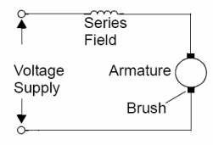
Silnik uniwersalny
Uzwojenie stojana połączone w szereg z uzwojeniem wirnika.
Zmiana kierunku prądu w tworniku następuje równocześnie ze zmianą kierunku strumienia (połączenie szeregowe), a zatem kierunek wirowania pozostaje stały.
Silniki wysokoobrotowe, o dużym momencie rozruchowym
Regulacja prędkości przez włączenie szeregowego opornika.
Rozruch przez włączenie do sieci.
Niebezpieczeństwo rozbiegnięcia się przy pracy jałowej.

Slide 23

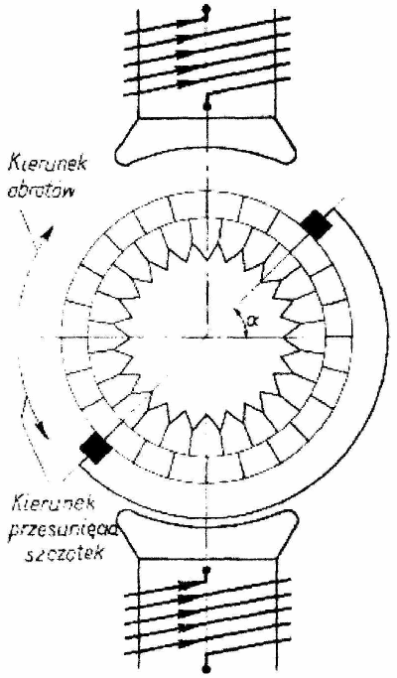
Silnik repulsyjny
Uzwojenie wirnika zwarte szczotkami.
Przy pewnym położeniu szczotek
moment jest równy zeru.
Maksymalny moment obrotowy przy kącie α = 80°.
Rozruch, regulacja prędkości, zmiana kierunku wirowania sterowana przesunięciem szczotek (silnik wiruje w kierunku przeciwnym do przesunięcia szczotek).
Mechanicznie podobny do silnika szeregowego
prądu stałego.
znaczny moment rozruchowy,
zależność prędkości od obciążenia,
możliwość rozbiegania się,
łatwy i łagodny rozruch oraz regulacja prędkości
w granicach 30+120% obrotów synchronicznych,
znaczny koszt

Slide 24

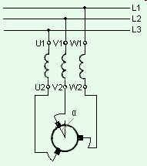
Silnik trójfazowy szeregowy
Uzwojenia stojana i wirnika połączone w szereg przez szczotki komutatora (przy dużych mocach przez transformator).
Wirnik jak w maszynie prądu stałego.
Trzy zespoły szczotek, odpowiednio dla każdej pary biegunów. Zespolony wspólny układ szczotek może być przesuwany po obwodzie komutatora.
Moment obrotowy:
Tendencja do rozbiegania się przy
małym obciążeniu (redukcja
przez obniżanie napięcia).
Rozruch przez podłączenie do sieci
przy biegu jałowym (α = 0) oraz
przesunięcie szczotek.
Zmiana kierunku przez zamianę dwóch
dowolnych przewodów zasilania
i przesunięcie szczotek w odwrotnym
kierunku).
Wykorzystywane w układach napędowych
o dużym początkowym momencie rozruchowym

Slide 25
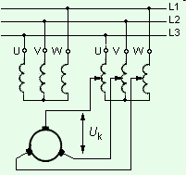
Silnik trójfazowy bocznikowy
Silnik zasilany od strony stojana:
Stojan wykonany jak w silniku indukcyjnym trójfazowym (uzwojenie w żłobkach).
Wirnik jak w maszynie prądu stałego.
Układ trzech szczotek
połączony z suwakiem transformatora.
Nastawianie prędkości obrotowej przez
zmianę napięcia na transformatorze lub
przesuwanie szczotek na komutatorze.
Moce silników nie przekraczają 150kW.

Slide 26
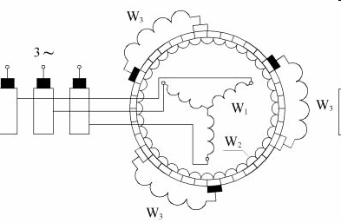
Silnik Schrage-Richtera
Silnik bocznikowy zasilany od strony wirnika:
Wirnik zasilany napięciem trójfazowym za pośrednictwem pierścieni ślizgowych. (uzwojenie W1 w żłobkach wirnika, wytwarza wirujące pole magnetyczne).
Uzwojenie W2 połączone z działkami komutatora na wale maszyny.
Uzwojenie W3 w żłobkach rdzenia stojana – trzy symetrycznie rozmieszczone części połączone ze szczotkami współpracującymi z komutatorem.
Pole wirujące W1 przecina pręty pozostałych
uzwojeń, indukując SEM.
To powoduje przepływ prądu przez W3
zamknięte komutatorem i W2
(indukowanie pola magnetycznego jak w
silniku
indukcyjnym).
Rozruch przez przesunięcie szczotek
(przy większej mocy konieczne z
mniejszenie napięcia).
Regulacja prędkości łatwa, przez przesuwanie
szczotek (50-140% prędkości synchronicznej)

